Slide 1
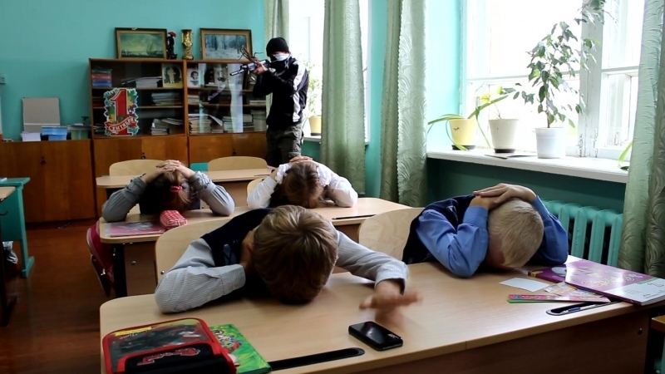
Безопасность ребёнка в ситуации вооружённого нападения на школу

Slide 2
ПРИРОДА БЫТОВОГО ТЕРРОРИЗМА
«Эпоха идеологического террора сменяется эпохой террора бытового, когда человек, прибывающий в плохом настроении, может запросто отомстить за свое плохое настроение окружающему ему человечеству.
Такого рода терроризм – это примета общества, в котором нет нормальных регулярных войн.
Нет должного выплеска агрессии и, как результат, эта агрессия выплескивается не через регулярное, должным ритуальным образом оформленное смертоубийство, а через истерику» (политолог Алексей Чадаев).

Slide 3
КАК ВЕСТИ СЕБЯ ПРИ ВООРУЖЕННОМ НАПАДЕНИИ НА ШКОЛУ?
В последние годы нападения с огнестрельным оружием на учебные заведения в различных странах происходят регулярно.
В США, где они начались гораздо раньше, министерство национальной безопасности и эксперты разработало инструкцию для тех, кто оказался в непосредственной близости от стрелка - как правило, в одном с ним здании.
Инструкция включает в себя четыре позиции.
Саму инструкцию на английском языке можно скачать по этой ссылке:
https://www.dhs.gov/xlibrary/assets/active_shooter_booklet.pdf

Slide 4
1. ЭВАКУАЦИЯ
Если есть доступный путь эвакуации, попытайтесь покинуть здание или территорию, где началась стрельба.
Обязательно:
Продумайте путь эвакуации.
Эвакуируйтесь вне зависимости от того, согласны ли другие люди идти с вами.
Оставьте свои вещи.
Помогите бежать другим, если можете.
Не позволяйте другим идти туда, где может находиться активный стрелок.
Держите свои руки на виду.
Следуйте инструкциям любых сотрудников полиции.
Не пытайтесь перемещать раненых.
Позвоните в службу спасения, когда окажетесь в безопасности

Slide 5
2. УКРЫТИЕ
Если эвакуация невозможна, найдите место, где можно спрятаться и где стрелок вряд ли вас найдет.
Ваше укрытие должно:
Находиться вне поля зрения стрелка.
Обеспечить защиту, если будут стрелять в вашу сторону (например, кабинет с закрытой дверью).
Не стать ловушкой для вас и не ограничить ваши возможности передвижения.
Чтобы не допустить стрелка в ваше укрытие:
Заприте дверь.
Заблокируйте ее тяжелой мебелью.

Slide 6
2. УКРЫТИЕ
Если стрелок рядом:
Отключите звук на мобильном телефоне и других устройствах.
Отключите любой источник шума (например, радио или телевизор).
Спрячьтесь за крупными предметами (например, шкафами или столами).
Ведите себя тихо.
Если невозможно ни эвакуироваться, ни найти укрытие:
Сохраняйте спокойствие.
Если это возможно, наберите номер экстренных служб, чтобы предупредить полицию о местонахождении стрелка.
Если вы не можете говорить, оставайтесь на линии, позволив диспетчеру слышать, что у вас происходит.

Slide 7
3. ПРОТИВОДЕЙСТВИЕ СТРЕЛКУ
Противодействуйте стрелку только в самом крайнем случае — и только когда ваша жизнь находится в непосредственной опасности.
Следует действовать максимально агрессивно.
Бросать в стрелка предметы и использовать импровизированное оружие.
Кричать.
Если начали действовать — не останавливайтесь.

Slide 8
4. ОРГАНЫ ПРАВОПОРЯДКА
Задача органов правопорядка — как можно скорее остановить стрелка. Они направятся туда, откуда были слышны выстрелы.
Сохраняйте спокойствие и следуйте их инструкциям.
Не держите ничего в руках (например, сумки или куртки).
Немедленно поднимите руки и разведите пальцы.
Держите руки на виду все время.
Избегайте резких движений в сторону полицейских — например, попыток ухватиться за них.

Slide 9
Какую информацию следует сообщить полицейским или оператору службы экстренной помощи:
Где находится стрелок.
Количество стрелков, если их больше одного.
Описание стрелка/стрелков.
Количество и тип оружия в руках стрелка/стрелков.
Число возможных жертв нападения.
ЛУЧШЕЕ ПРЕДУПРЕЖДЕНИЕ НАСИЛИЯ – ВОСПИТАНИЕ ЧУВСТВА СОБСТВЕННОГО ДОСТОИНСТВА

Slide 10
Спасибо за внимание!

